Slide 1
Fitness systém založený na IoT
Bc. Viktor Pristaš
Vedúci práce: RNDr. František Galčík, PhD

Slide 2
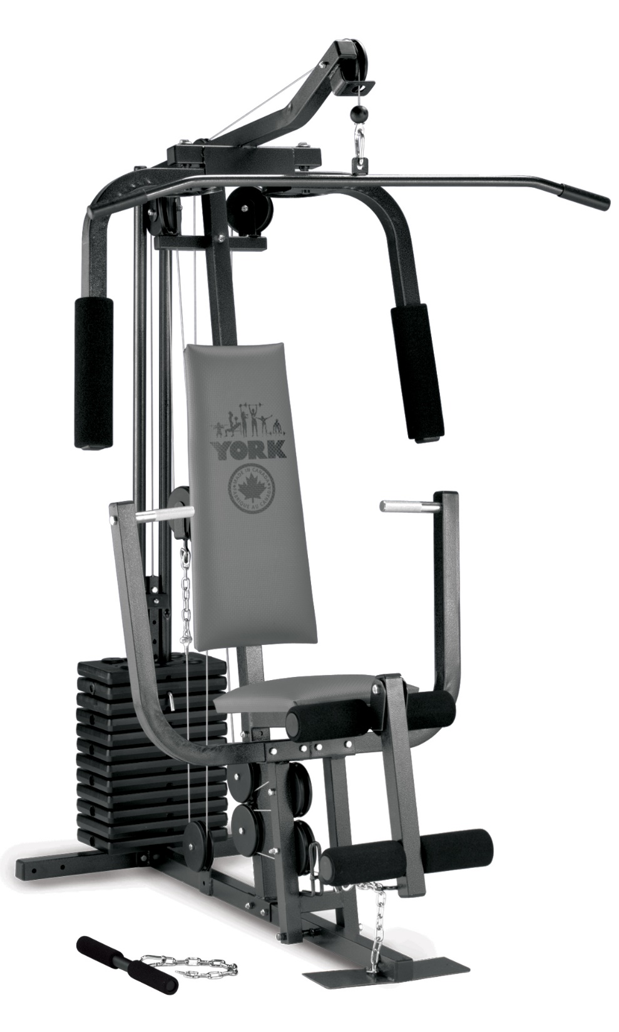
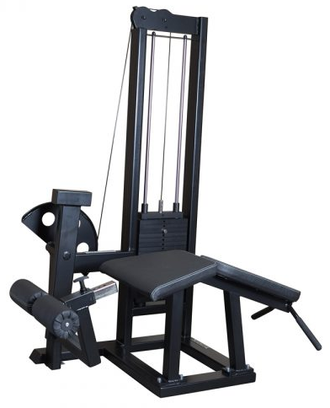
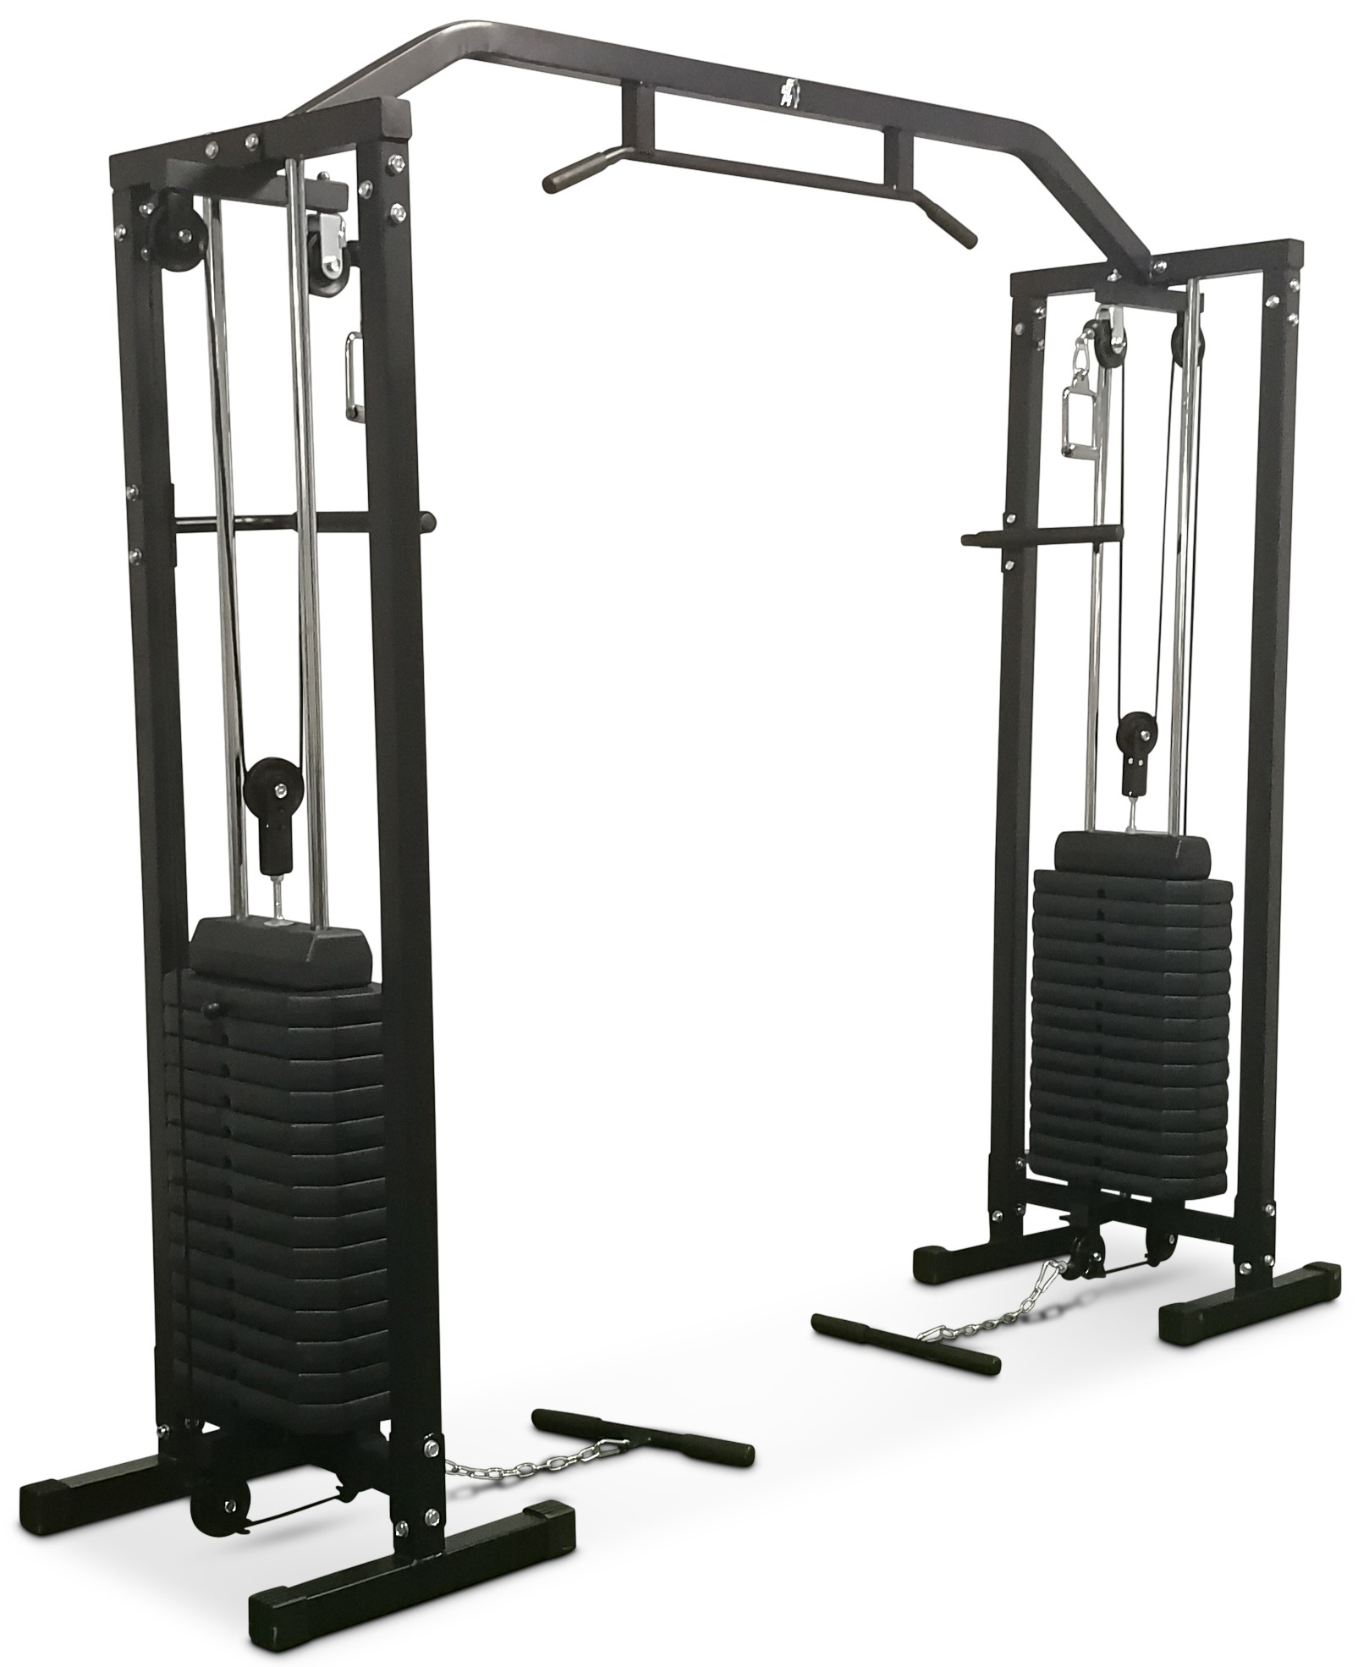
Čo chýba dnešným posilňovniam?

Slide 3
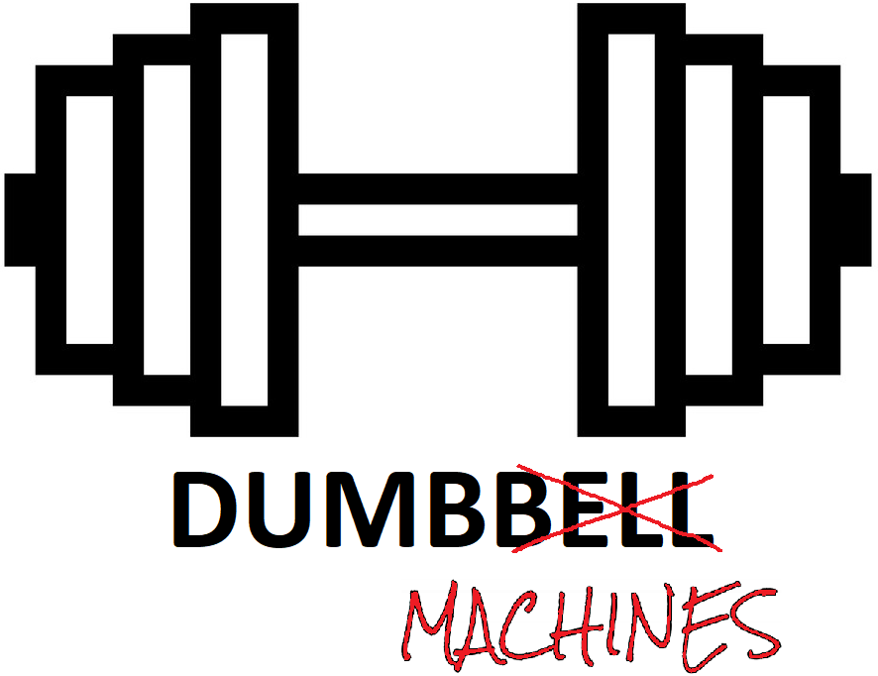
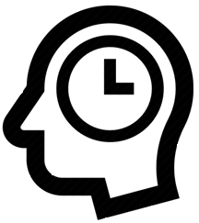
Tieto stroje sú hlúpe
Cvičiaci si musí buď
Pamätať
Alebo zapisovať záznamy o cvičení

Slide 4
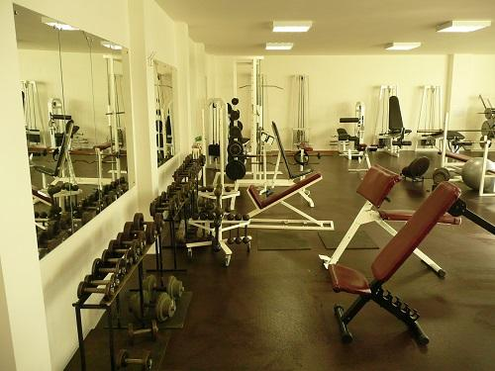
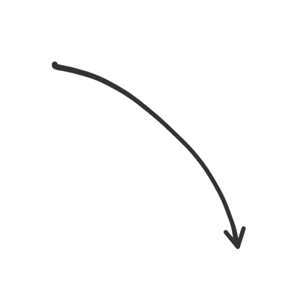
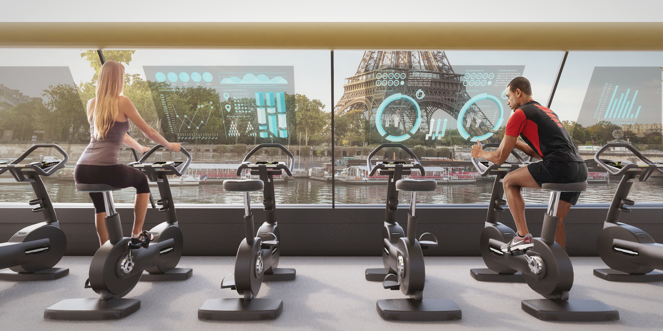

Slide 5
Čo by sme dokázali s údajmi zo strojov v reálnom čase?

Slide 6
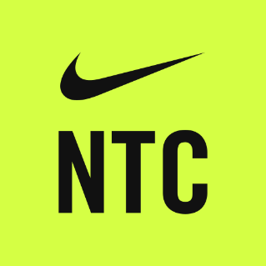
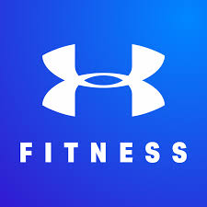
Spracovanie údajov
Prevádzkovateľ
Cvičiaci
Štatistické údaje o návštevnosti
Štatistické údaje o využití jednotlivých strojov
Trackovanie tréningu
Dostupné fitness appky – automatizácia zapisovania cvikov

Slide 7
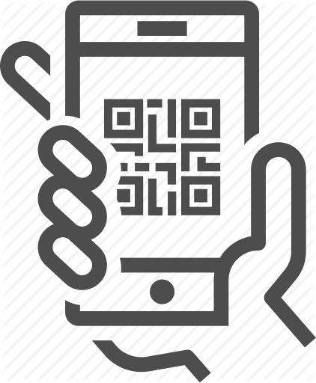
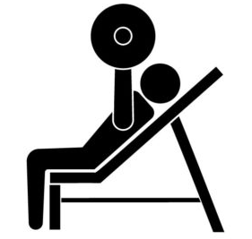
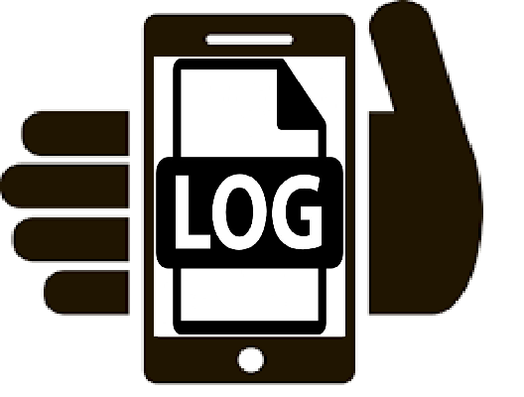
Ako by systém pracoval

Slide 8
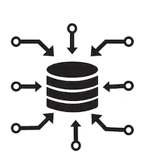
Problémy riešené v práci
Aké senzory použiť na zber údajov
Agregovanie údajov zo senzorov
Agregovanie údajov z viacerých zariadení
Testovanie na strojoch

Slide 9
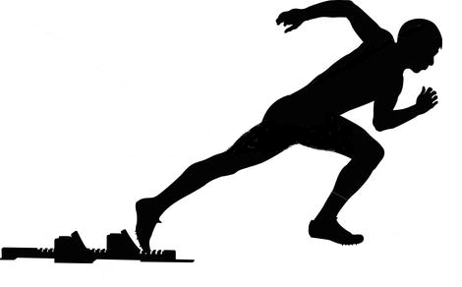
Aktuálny stav práce
Skúmanie existujúcich riešení
Skúmanie využiteľných senzorov

Slide 10
Ciele práce
Preskúmať existujúce riešenia fitness systémov.
Navrhnúť, implementovať a overiť možnosti získavania prevádzkových údajov z fitness zariadení v reálnom čase.
Navrhnúť, implementovať a overiť personalizovateľné riešenie na zber, spracovanie a prezentáciu fitness údajov v reálnom čase z fitness zariadení zapojených v systéme.

Slide 11
Literatúra
Binbin Yong et al., IoT-based intelligent fitness system, Journal of Parallel and Distributed Computing, Volume 118, Part 1, 2018, pp 14-21.
A. Jain, A Smart Gym Framework: Theoretical Approach, 2015 IEEE International Symposium on Nanoelectronic and Information Systems, Indore, 2015, pp. 191-196.
L. Mhatre and N. Rai, Integration between wireless sensor and cloud, 2017 International Conference on I-SMAC (IoT in Social, Mobile, Analytics and Cloud) (I-SMAC), Palladam, 2017, pp. 779-782.

Slide 12
Ďakujem za pozornosť!
Otázky?

